Slide 1


大模型系列 – 集合通信
ZOMI
集合通信概览

Slide 2
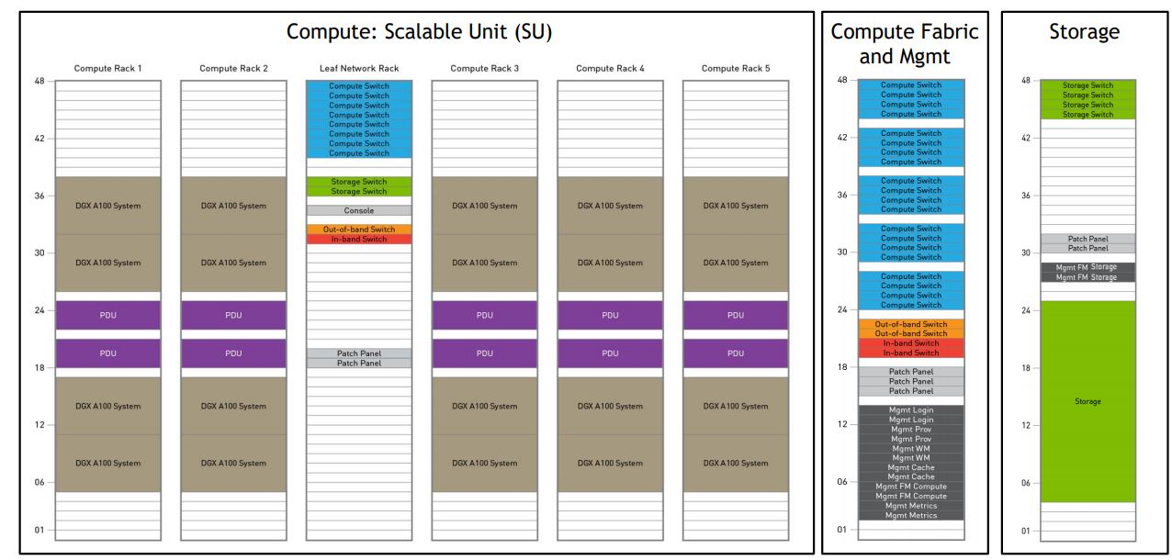
大模型业务全流程
数据 & 模型算法
模型训练 & 微调
模型验证 & 推理部署
2. 数据处理
4. 模型训练
6. 模型微调
7. 模型验证
开源
数据
数据
预处理
向量
数据库
混合精度
梯度检查
梯度累积
…
全参微调
下游
任务
测评
标准
bench
mark
3. 模型算法
5. 分布式并行
低参微调
8. 推理与智能体
LLM模型
架构
多模态
一切皆Tokens
训练集群稳定性
指令微调
量化
压缩
推理
加速
9. Agent
智能体
1. AI 集群建设
计算、存储、网络
AI 集群机房建设
AI 集群上线与运维
集群算力准备

Slide 3
谁应该了解集合通信？
系统工程师：to understand how design choices will affect the performance of AI Training:
PCI Topology
Switch Support
Network technology and topology
开发者：need inter-NPU or AI Cluster communication for their algorithms or application.
使用者：to know what performance and scalability to expect from a given platform

Slide 4
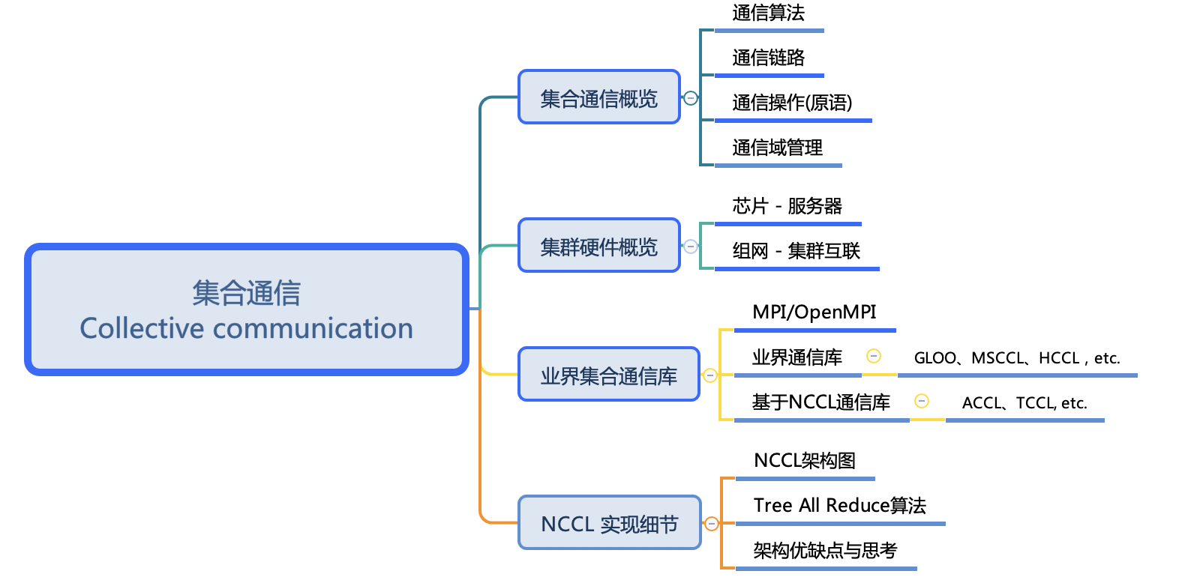
思维导图 XMind

Slide 5
集合通信概览
AI 与通信关系（AI 基础知识、训练推理、分布式并行）
XCCL 基本架构（HPC 通信架构 to XCCL 通信架构）
集合通信原语（All Reduce, etc.）
集合网络拓扑（Hypercube 、Ring 、Torus 、Fat-Tree 、Dragonfly & Dragonfly+）
PyTorch 集合通信与计算并行

Slide 6
XCCL: XXXX Collective Communication Library

Slide 7
集合通信概览：基本概念
通信特性 | HCCL | NCCL
通信算法 | ring/mesh + ring/Hav-Doub/Pair-Wise，etc. | ring + Tree ring，etc.
通信链路 | NIC / 灵渠总线 / PCIE | NIC / NVLink / NVSwitch / GPU-Direct / PCIE / CMC
通信操作 | allreduce、broadcast、reduce、reduce scatter、allgather、all2all、send、recv | allreduce、broadcast、reduce、reduce scatter、allgather、all2all、send、recv
通信域管理 | 全局通信域、子通信域、基于全局/子通信域配置算法 | 全局通信域、子通信域、自定义通信域配置算法

Slide 8
01 基础 AI 知识
why need XCCL

Slide 9
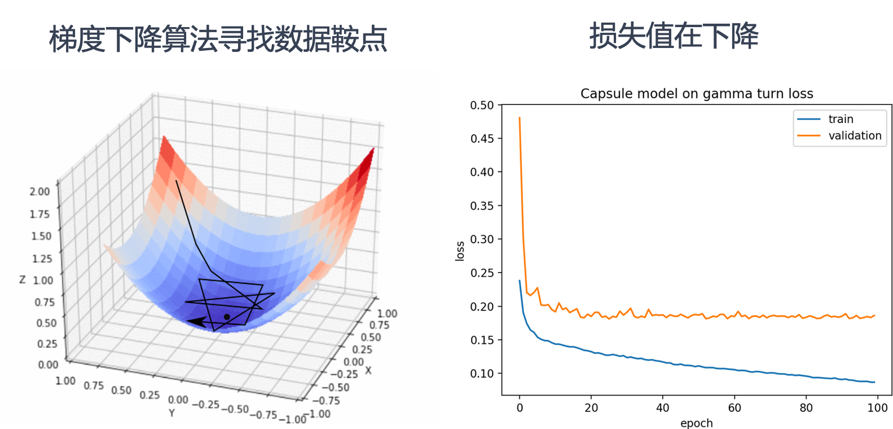
单卡训练神经网络模型

Slide 10
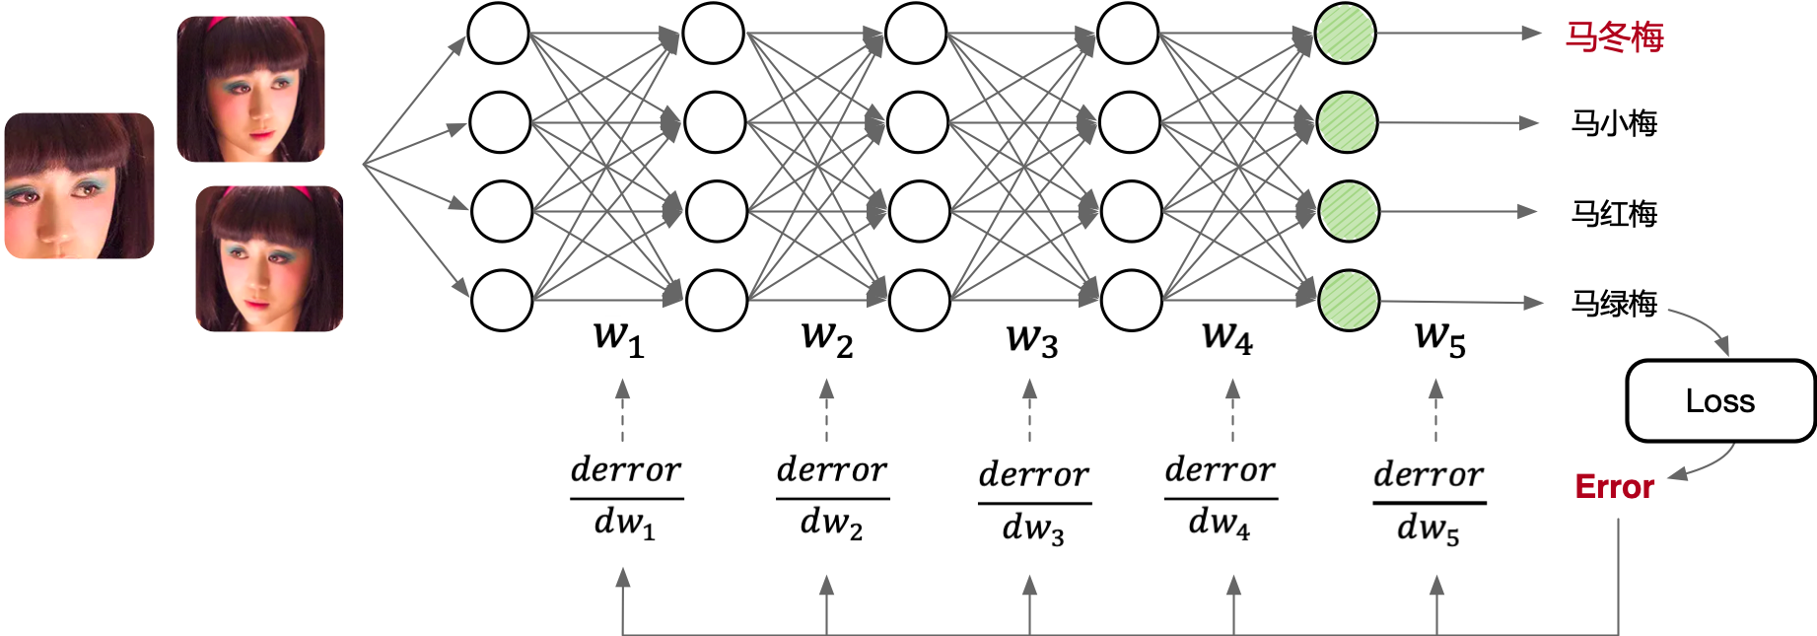
单卡训练神经网络模型

Slide 11
分布式训练
Data Parallelism
Pipeline Parallelism
Tensor Parallelism
Expert Parallelism
将数据分为若干份，分别映射到不同的 NPU
将一个网络拆分为多个流水 Stage 在不同 NPU
将模型层内的参数切分到不同 NPU
专家放置在不同 NPU，处理不同 Batch 样本

Slide 12
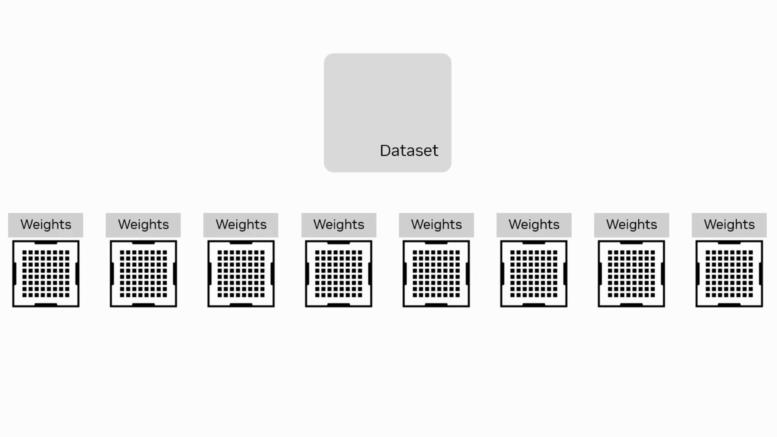
多卡训练：数据并行 Data Parallelism

Slide 13
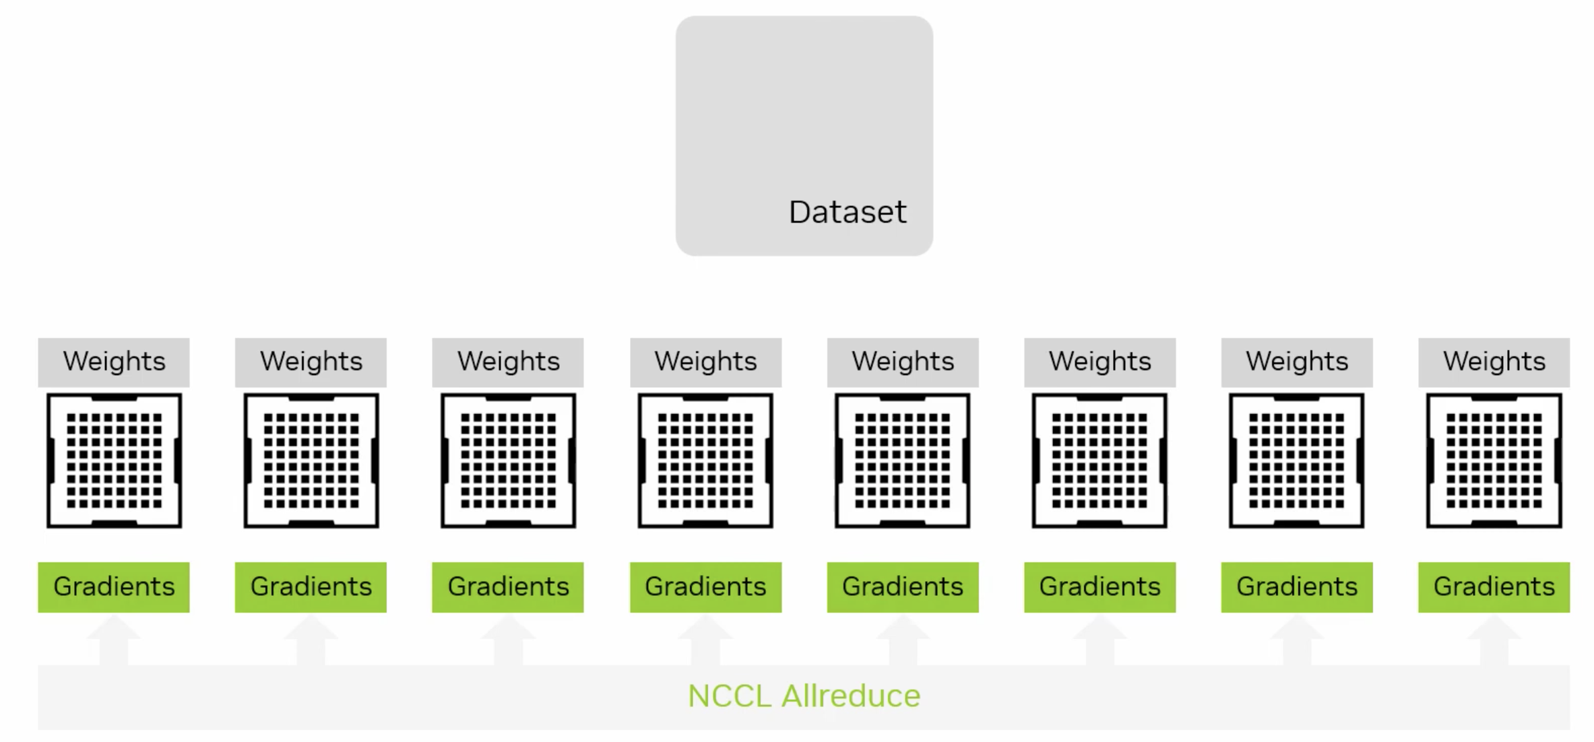
多卡训练：数据并行 Data Parallelism

Slide 14
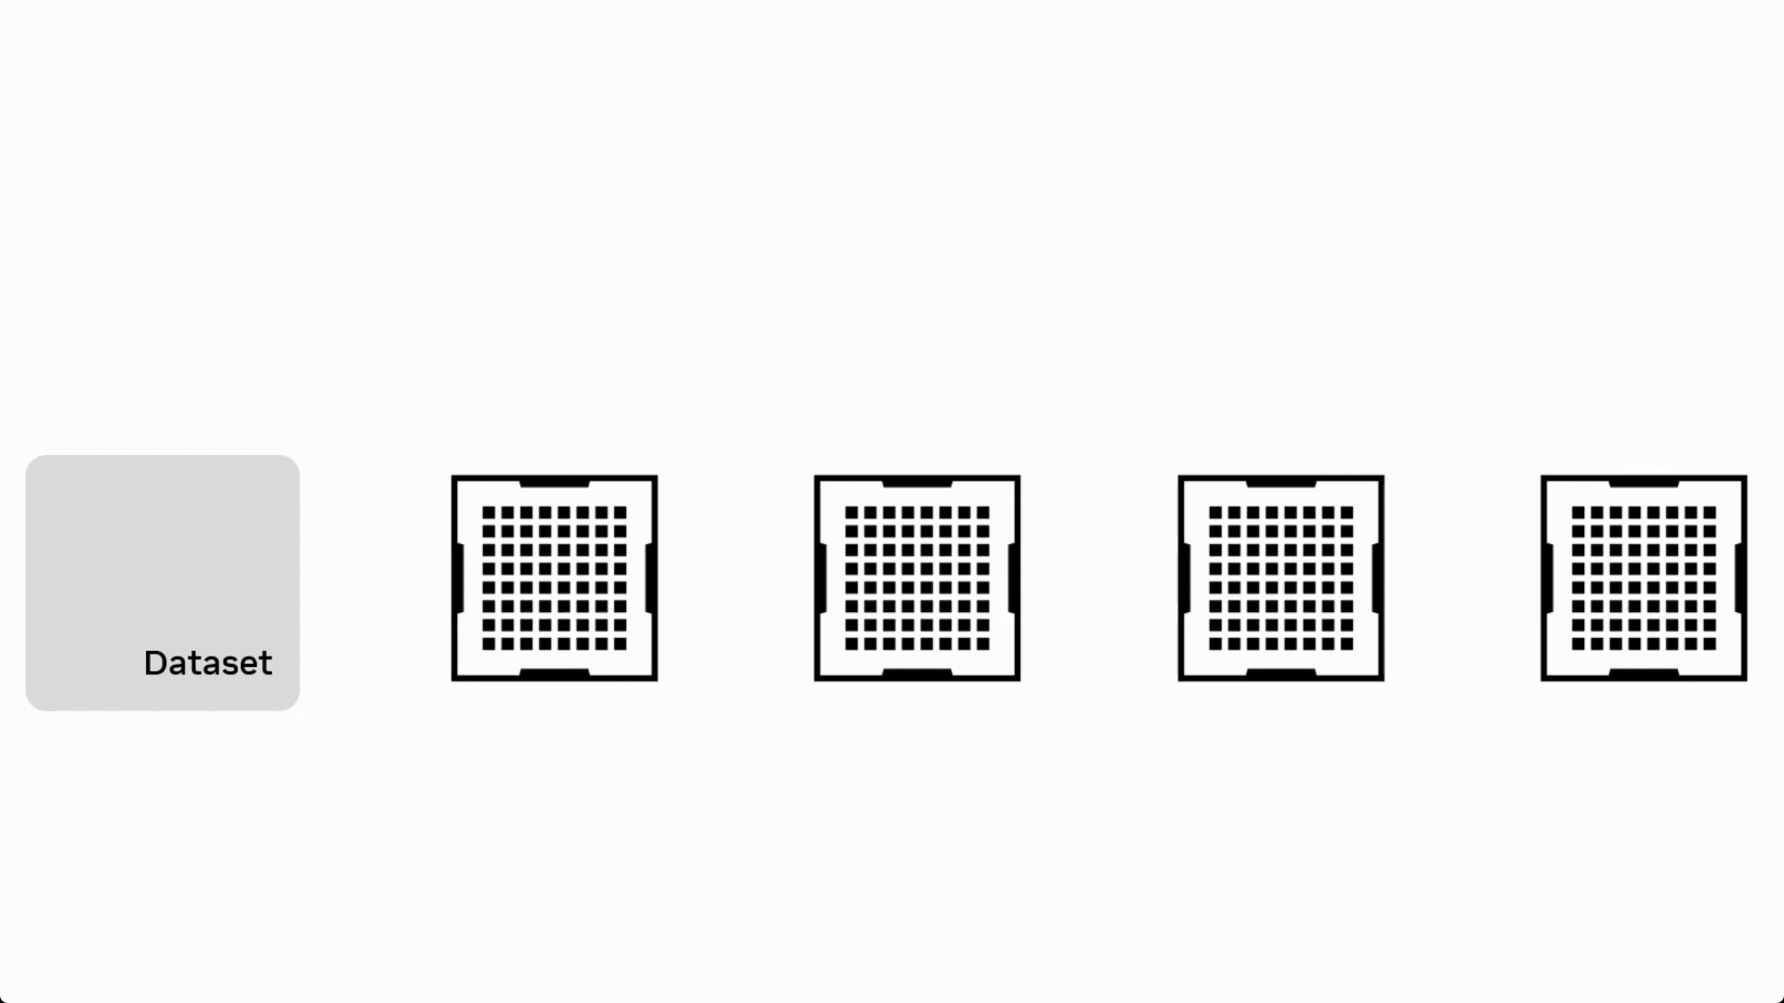
多卡训练：流水并行 Pipeline Parallelism

Slide 15
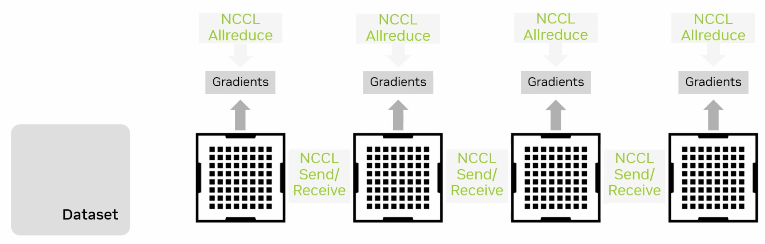
多卡训练：流水并行 Pipeline Parallelism

Slide 16
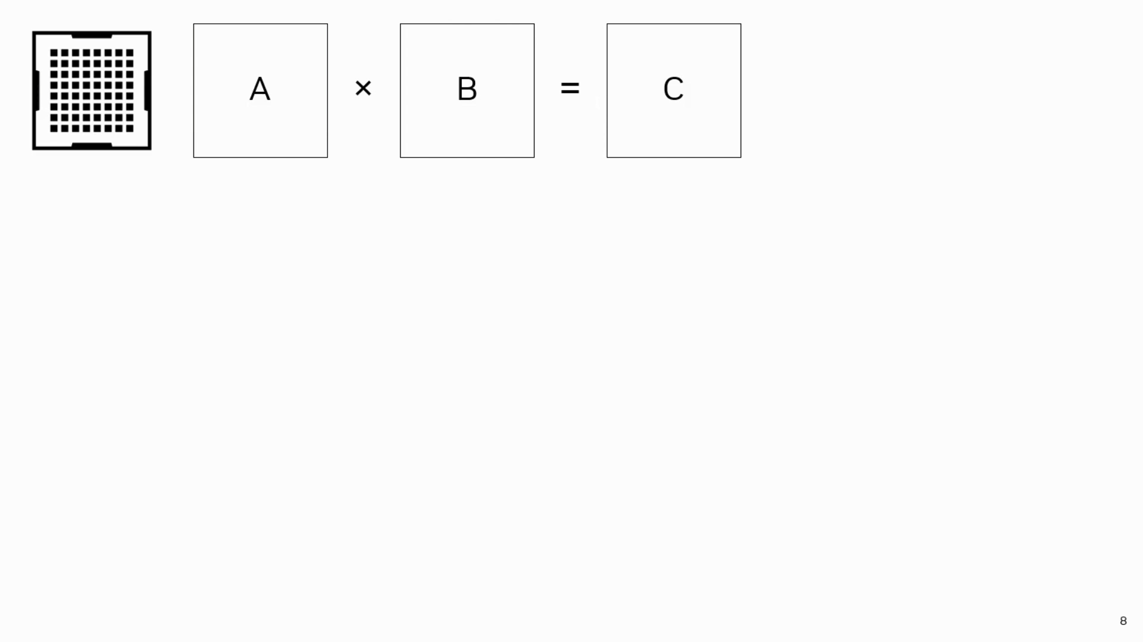
多卡训练：张量并行 Tensor Parallelism

Slide 17
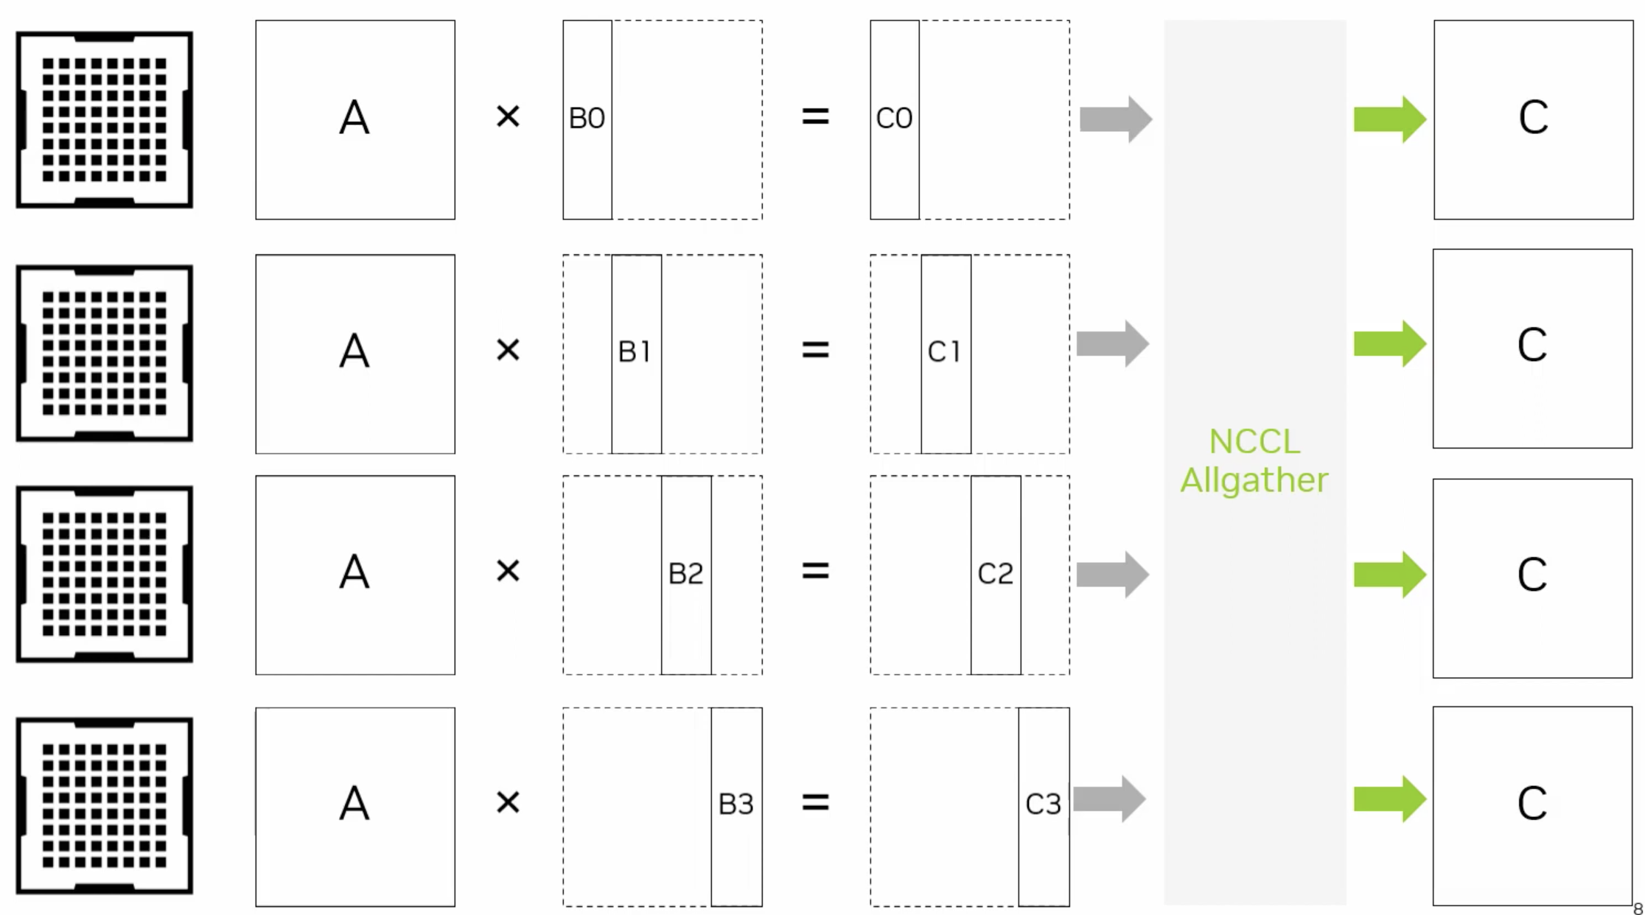
多卡训练：张量并行 Tensor Parallelism

Slide 18

多卡训练：多维并行 Multi Parallelism

Slide 19
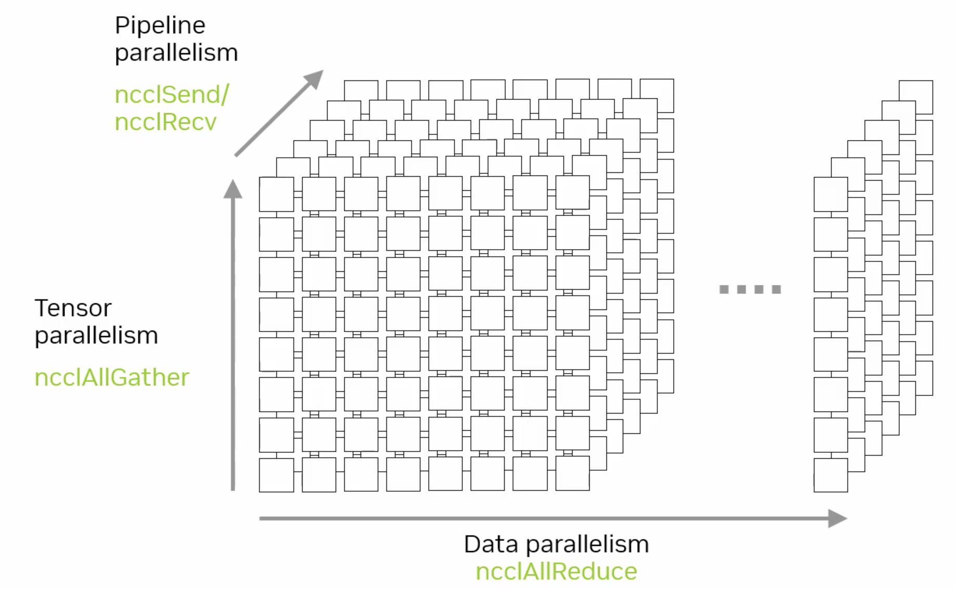
多卡训练：多维并行 Multi Parallelism
MoE(Mixture of Experts)
Send/Recv(all2all)
FSDP(Full Sharded DP)
AllGather
Long Sequence
AllGather/AllReduce

Slide 20
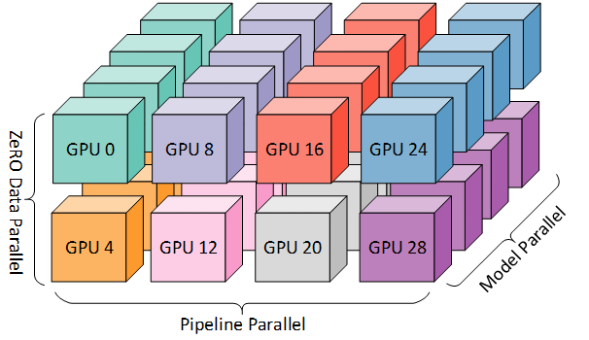
多卡训练：多维并行 Multi Parallelism

Slide 21
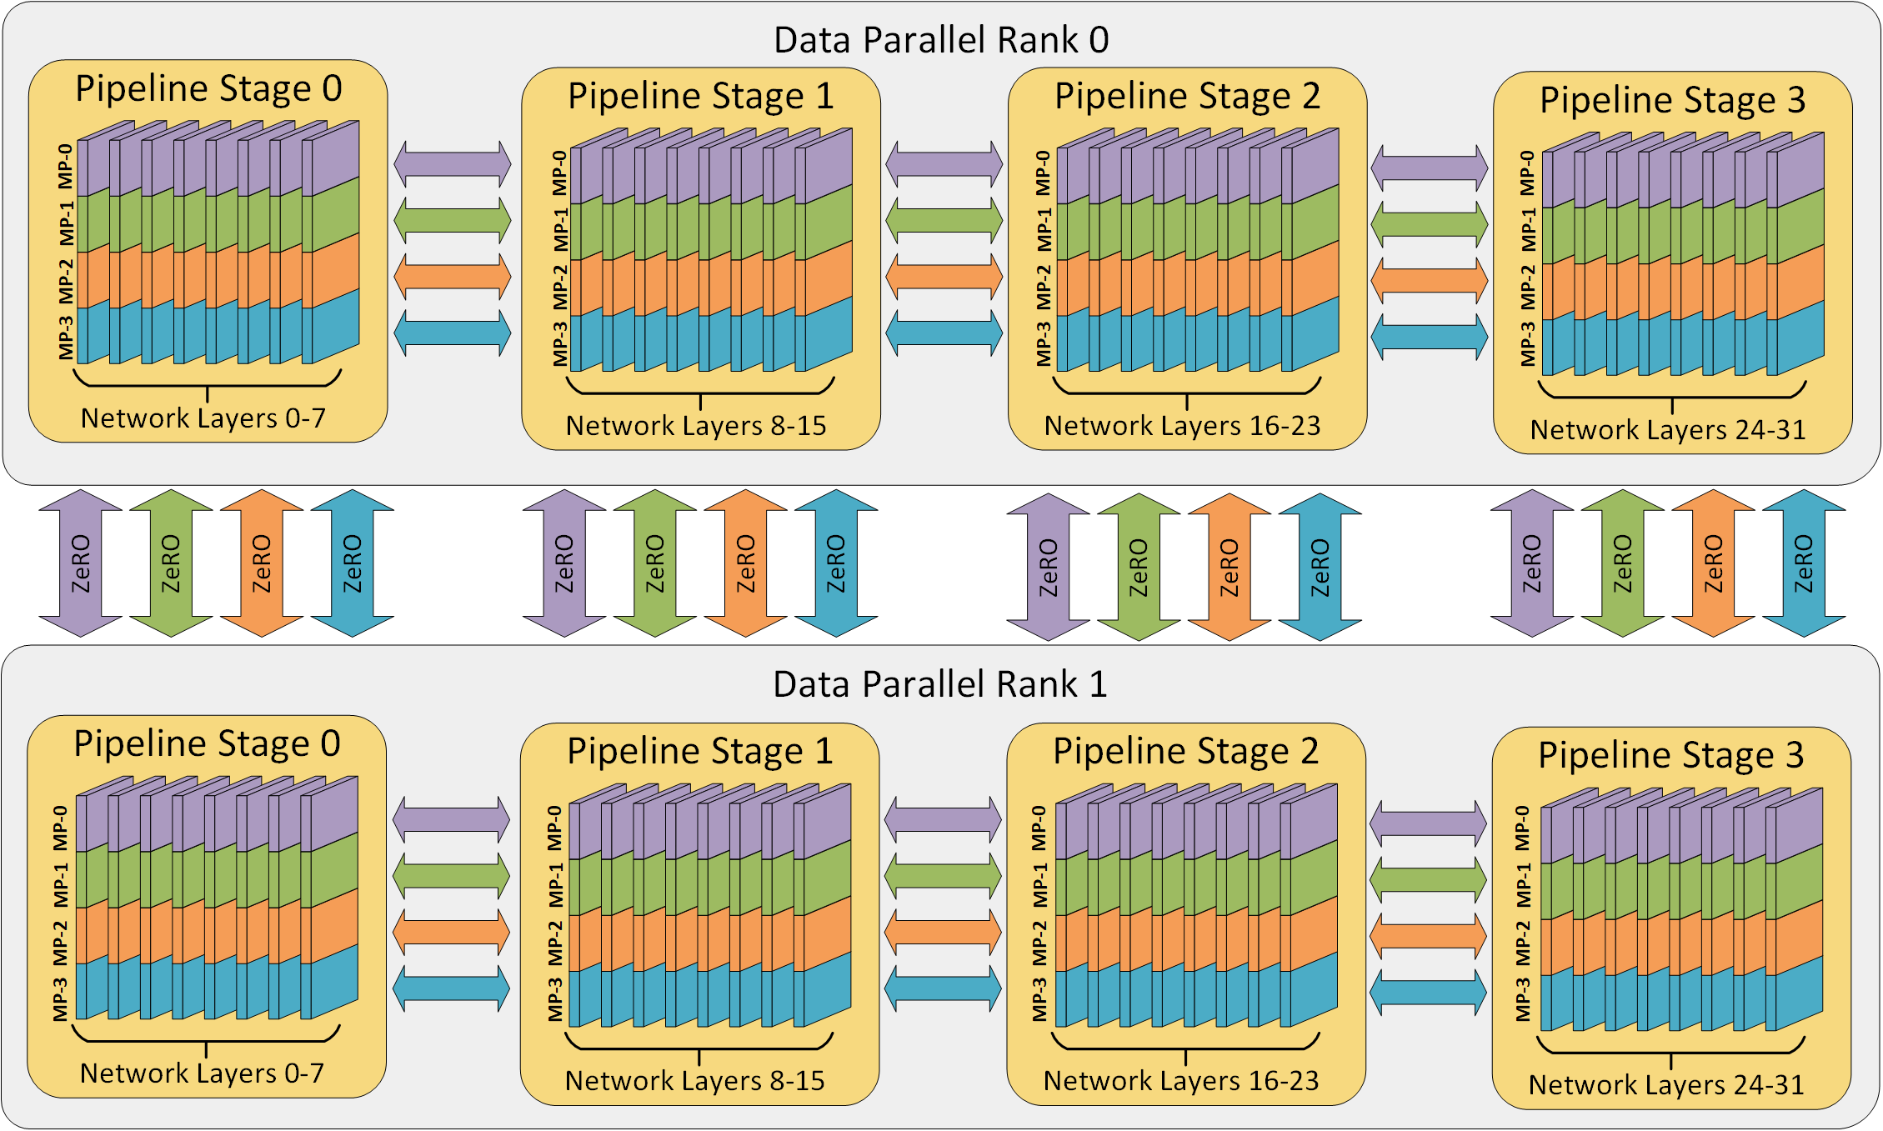
多卡训练：多维并行 Multi Parallelism

Slide 22


Slide 23
02 XCCL 基本架构

Slide 24
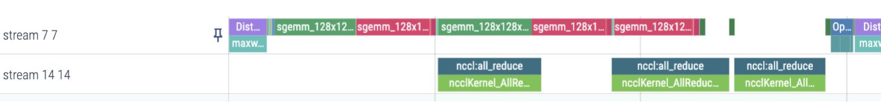
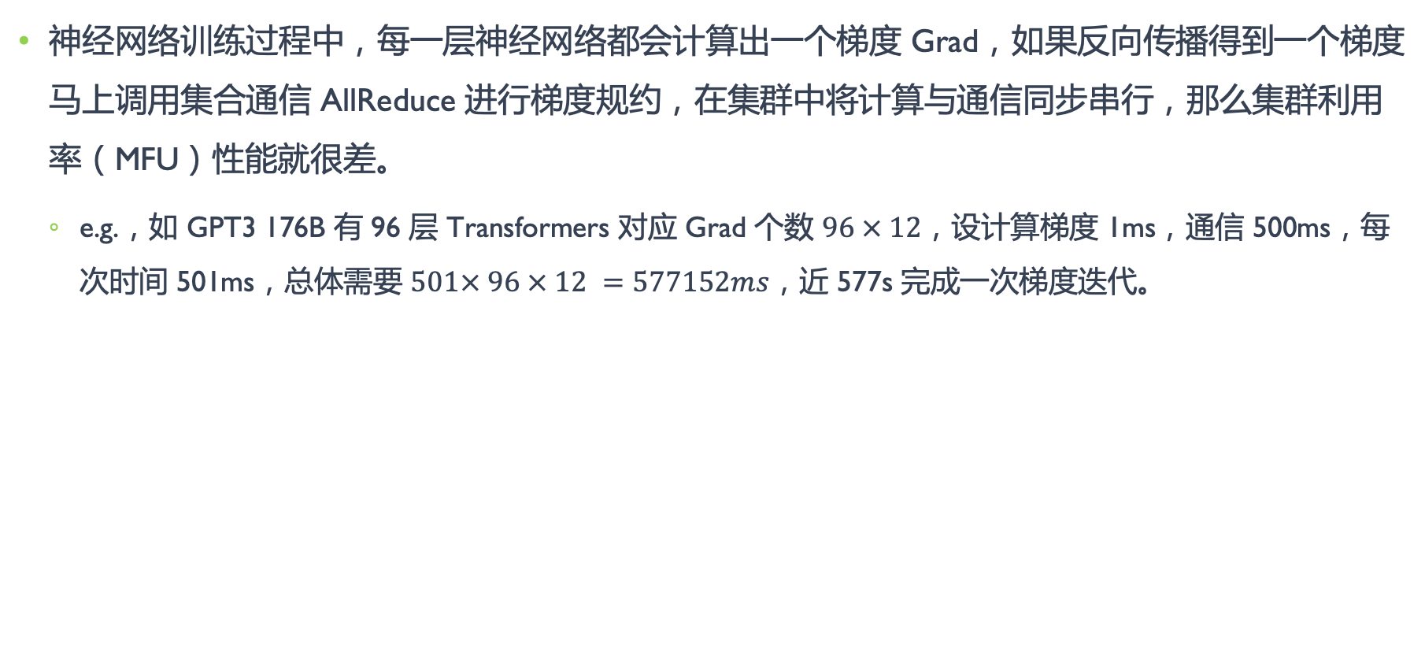
计算与通信解耦
神经网络训练过程中，每一层神经网络都会计算出一个梯度 Grad，如果反向传播得到一个梯度马上调用集合通信 AllReduce 进行梯度规约，在集群中将计算与通信同步串行，那么集群利用率（MFU）性能就很差。
e.g.，如 GPT3 176B 有 96 层 Transformers 对应 Grad 个数 $96 × 12$，设计算梯度 1ms，通信 500ms，每次时间 501ms，总体需要 $501× 96 × 12 =577152ms$，近 577s 完成一次梯度迭代。

Slide 25
计算与通信解耦
将计算与通信解耦，计算的归计算，通信的归通信，通过性能优化策略减少通信的次数：
提升集群训练性能（模型利用率 MFU/算力利用率 MFU）；
避免通信与计算假死锁（计算耗时长，通信长期等待）；

Slide 26
计算与通信解耦：分布式加速库
分布式加速库：解耦计算和通信，分别提供计算、通信、内存、并行策略的优化方案。
DeepSpeed、Megatron-LM、MindSpeed、ColossalAI

Slide 27
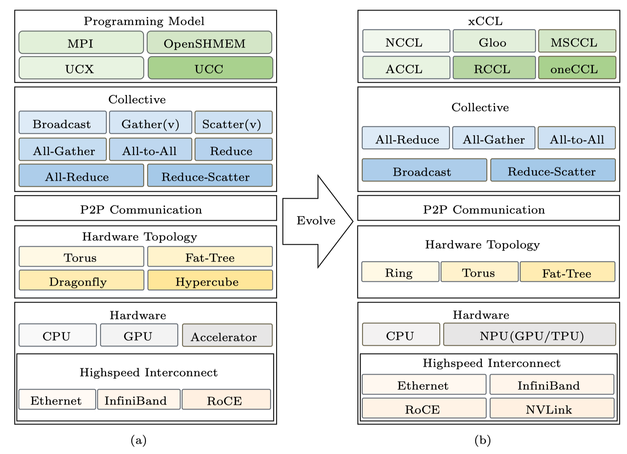
HPC 到 AI 通信栈基本架构
Overview of collective communication evolution.
Classic HPC scenarios.
Emerging AI scenarios.
xCCL: A Survey of Industry-Led Collective Communication Libraries for Deep Learning

Slide 28
XCCL 在 AI 系统中的位置

Slide 29
XCCL 在 AI 系统中的位置
Megatron-LM/MindSpeed 分布式加速框架解耦了计算与通信：
计算主要通过 PyTorch 等AI框架执行；
通信通过 XCCL 通信库来执行；
将框架计算出来 Tensor 记录到 Bucket 中
通过控制层在后台启动 loop 线程
周期性的从 Bucket 中读取 Tensor
控制层在节点之间协商一致后，进行消息分发到具体 NPU 上执行通信

Slide 30
03 小结与思考

Slide 31
小结与思考
了解完本内容后：
AI 神经网络模型学习/训练阶段为什么要通信（AI 基础知识、训练推理、分布式并行）
XCCL 在 AI 系统中的位置（HPC 通信架构 to XCCL 通信架构）
集合通信原语（All Reduce, etc.）
集合网络拓扑（Hypercube 、Ring 、Torus 、Fat-Tree 、Dragonfly & Dragonfly+）
PyTorch 集合通信与计算并行

